Slide 1
第四节 幂级数
第十章
（Interrogate of constant term series）
一、函数项级数的概念
二、幂级数及其收敛区间
三、幂级数的运算

Slide 2

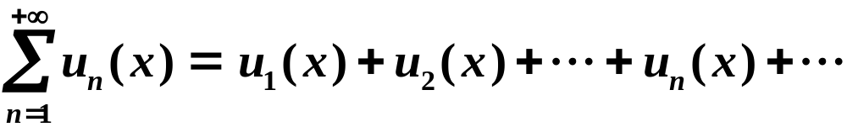
一、函数项级数
1. 函数项级数的定义
设有一函数序列
为定义在区间 I 上的函数项级数.

Slide 3

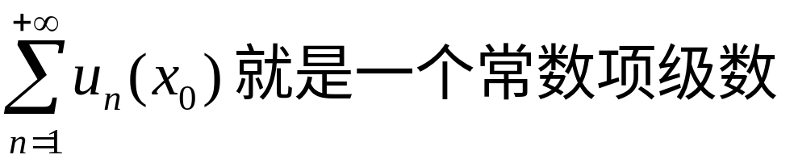
函数项级数
可以利用常数项级数的知识来处理函数项级数

Slide 4

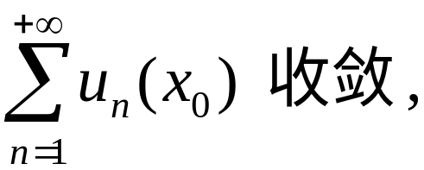
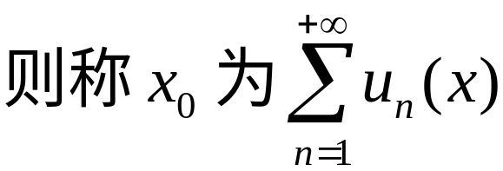

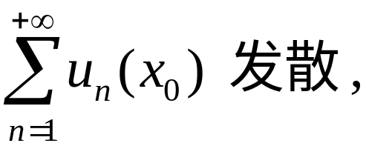
二. 函数项级数的敛散性
的收敛点 .
的发散点 .
它的收敛域
它的发散域

Slide 5
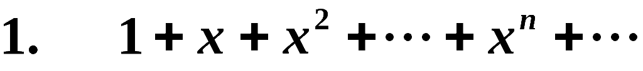




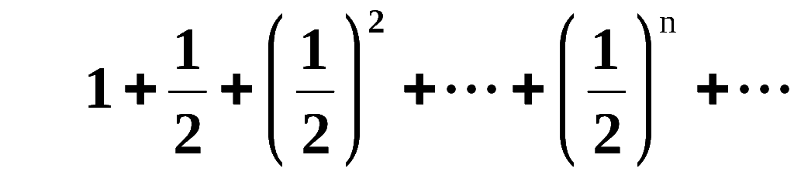

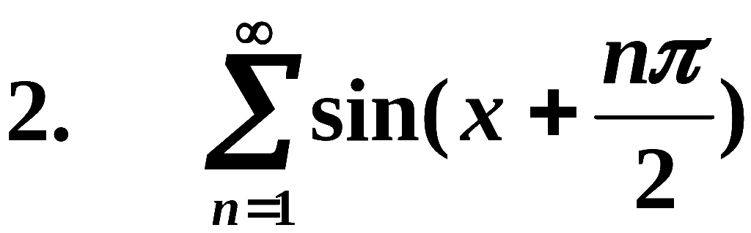
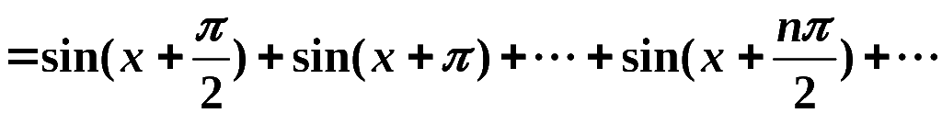
认识函数项级数

Slide 6
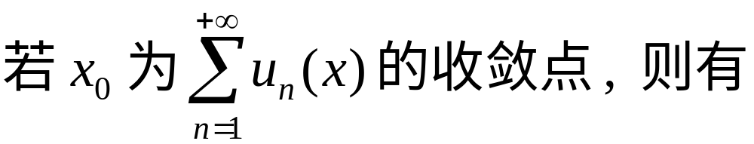
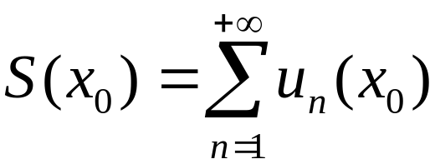

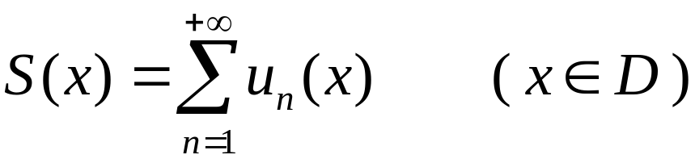
三. 函数项级数的和函数
为函数项级数的和函数.

Slide 7

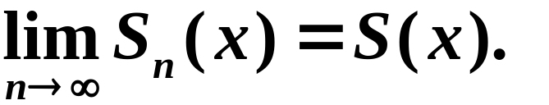
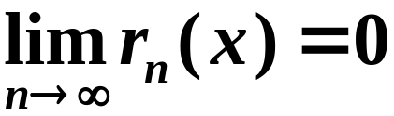
三. 函数项级数的和函数
称函数项级数的前 n 项函数之和为其部分和：
在收敛域上，
余项
(x在收敛域上)
首要任务：函数项级数在那些点收敛，即求收敛域。

Slide 8
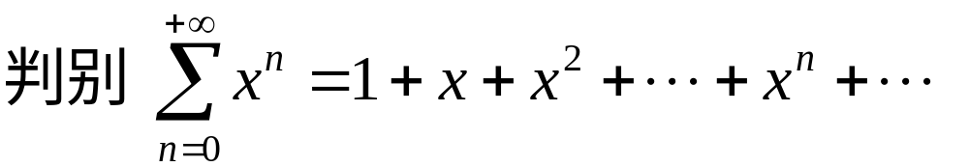
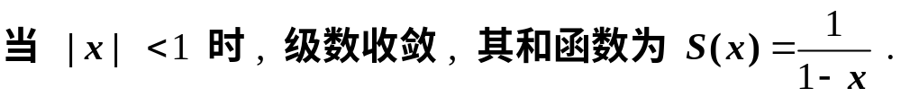



例1
的敛散性, 并求其收敛域.
解
这是等比级数，公比q= x
故该级数的收敛域为:
要打开思路!

Slide 9
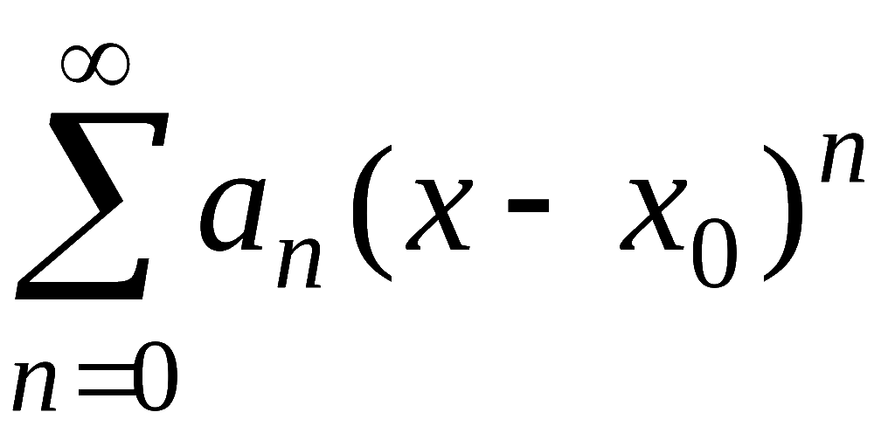
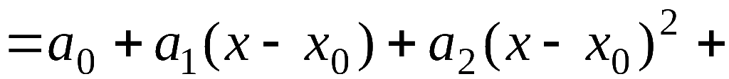
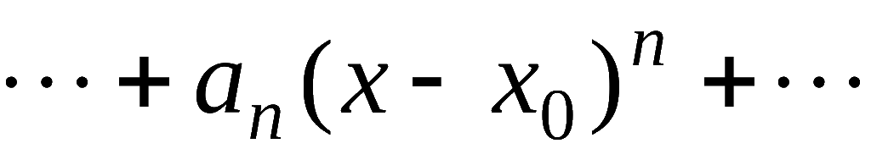
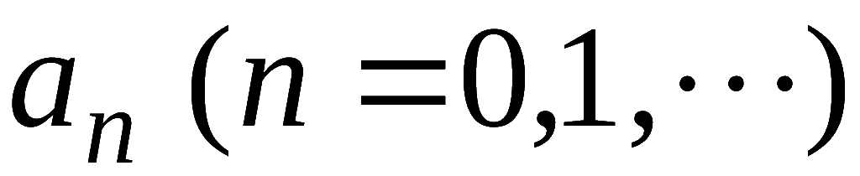
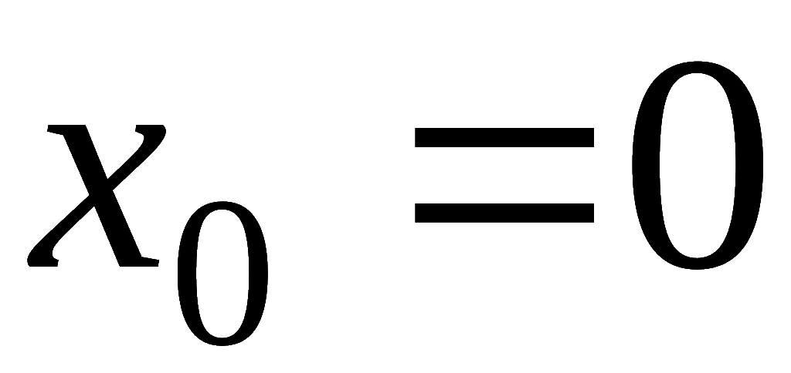
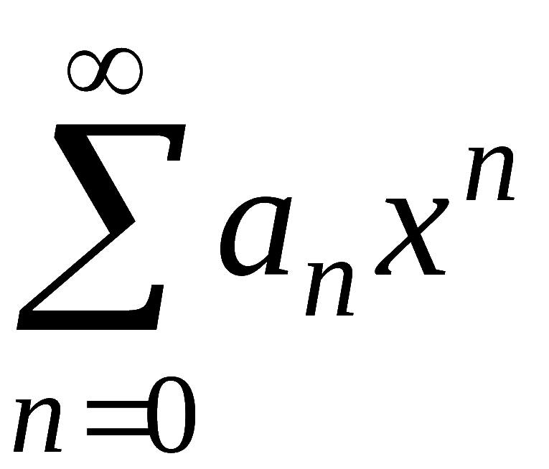
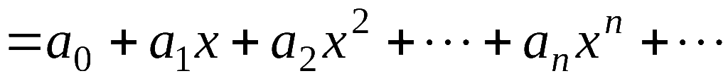
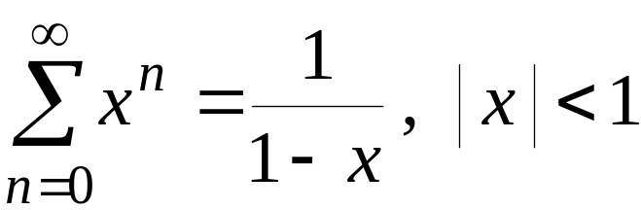
四、幂级数及其收敛性
形如
的函数项级数称为幂级数,
其中数列
称
为幂级数的系数 .
下面着重讨论
的情形, 即
例如, 幂级数
即是此种情形.

Slide 10
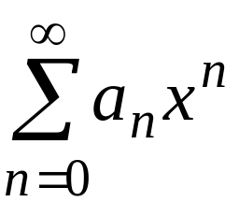
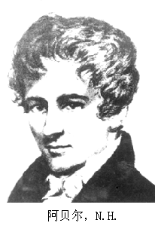

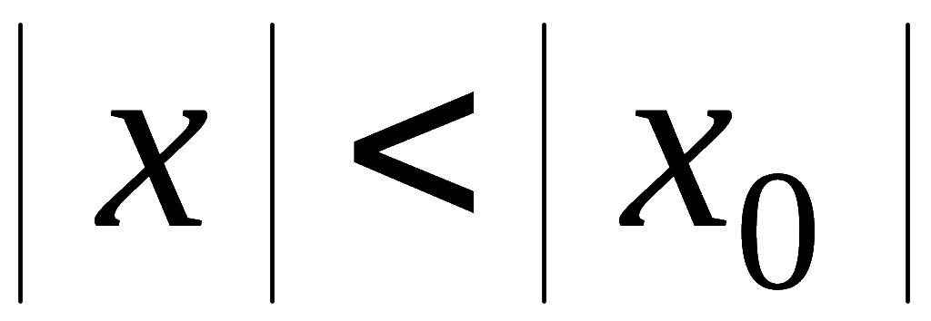
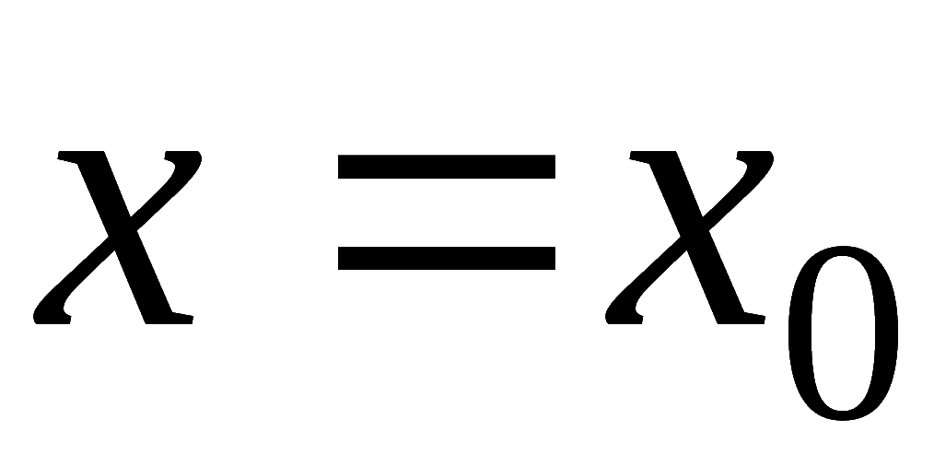
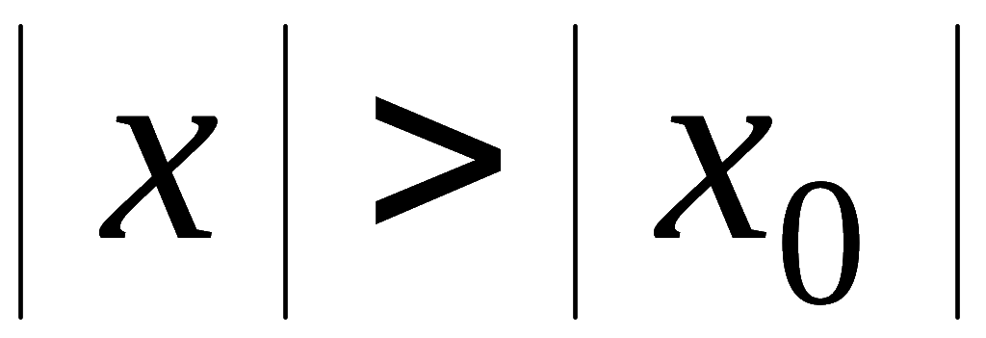
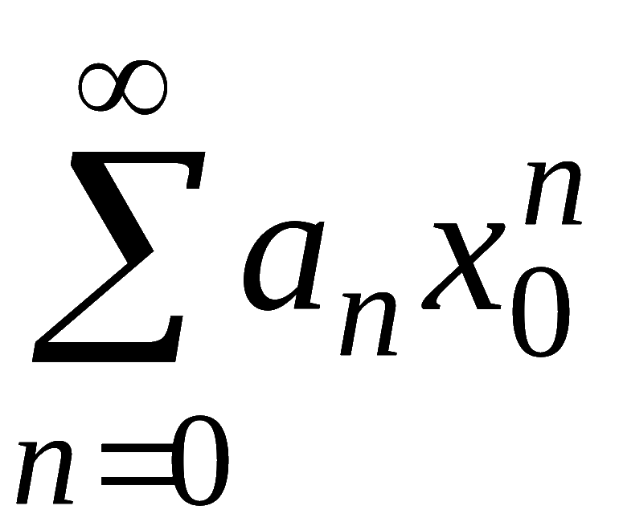
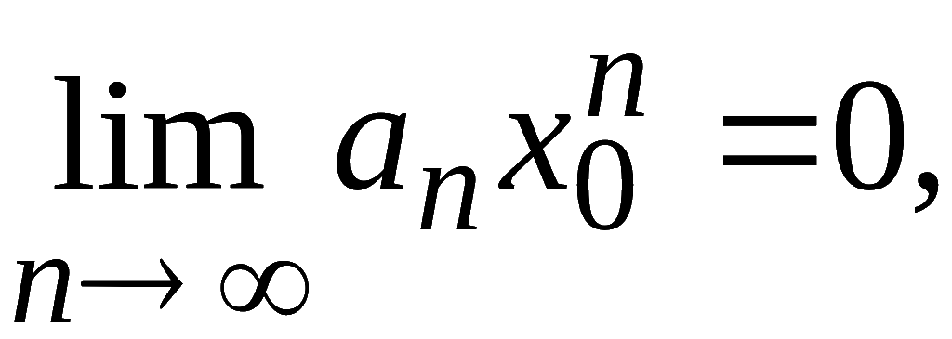
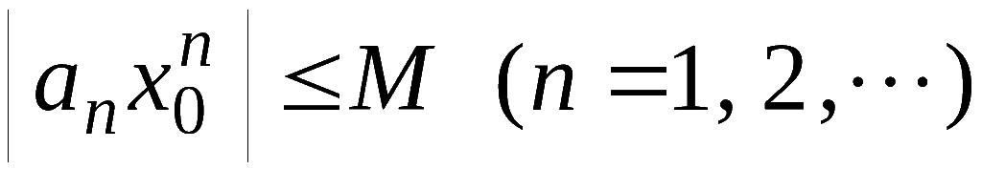


定理 1 ( Abel定理 )
若幂级数
则对满足不等式
的一切 x 幂级数都绝对收敛.
反之, 若当
时该幂级数发散 ,
则对满足不等式
的一切 x , 该幂级数也发散 .
证: 设
收敛,
则必有
于是存在
常数 M > 0, 使
收敛
发散
发 散
收 敛
发 散
Notes:
运行时, 点击相片, 或按钮“阿贝尔” 可显示阿贝尔简介, 并自动返回.

Slide 11







由Abel 定理可以看出,
的收敛域是以原点为
中心的区间.
用±R 表示幂级数收敛与发散的分界点,
则
R = 0 时,
幂级数仅在 x = 0 收敛 ;
R = ∞ 时,
幂级数在 (－∞, +∞) 收敛 ;
幂级数在 (－R , R ) 收敛 ;
在[－R , R ]
外发散;
在
可能收敛也可能发散 .
R 称为收敛半径 ，
(－R , R ) 称为收敛区间.
(－R , R ) 加上收敛的端点称为收敛域.
发散区域
发散区域
收敛区域

Slide 12
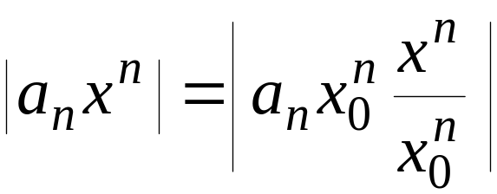
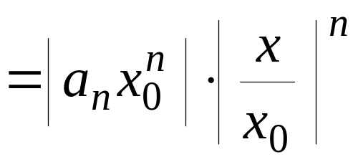
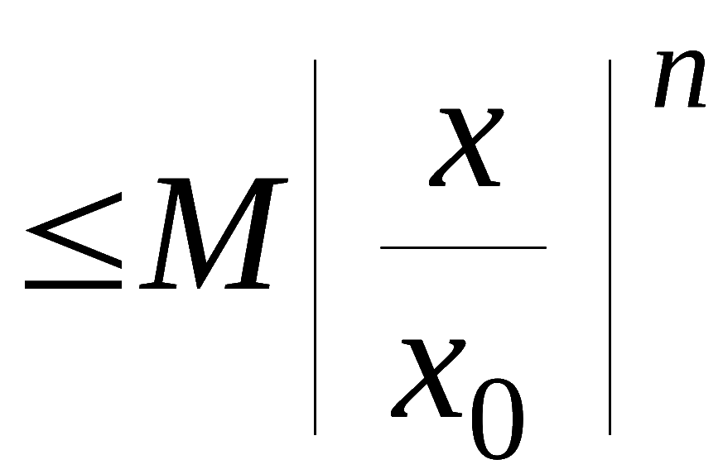
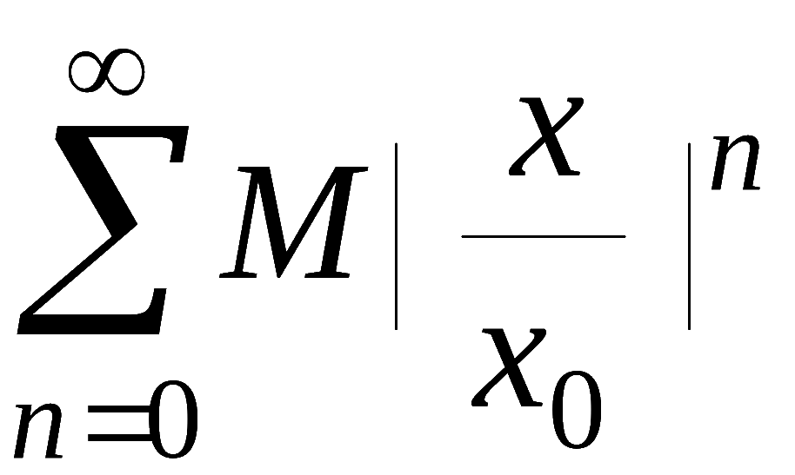
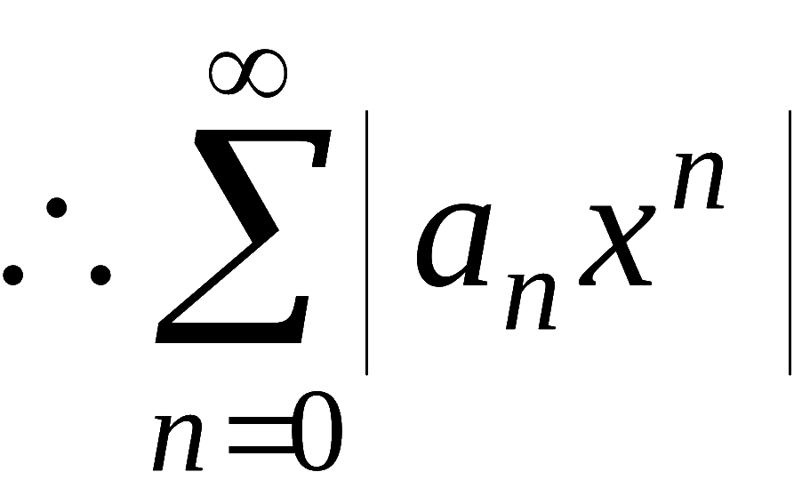




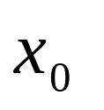


当 时,
收敛,
也收敛,
故原幂级数绝对收敛 .
反之, 若当
时该幂级数发散 ,
下面用反证法证之.
假设有一点
满足
且使级数收敛 ,
则由前
面的证明可知,
级数在点
也应收敛,
与所设矛盾,
故假设不真.
所以若当
时幂级数发散 ,
则对一切
满足不等式
的 x , 原幂级数也发散 .
证毕

Slide 13

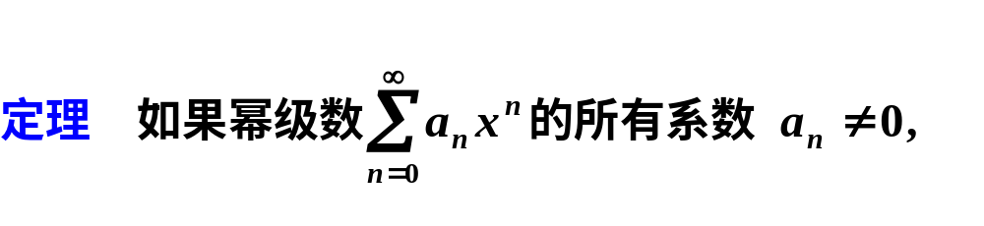
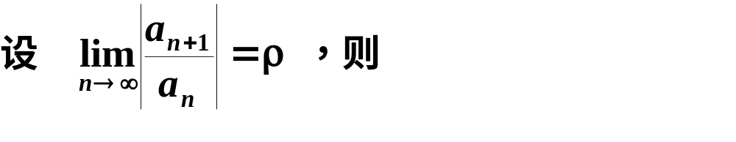
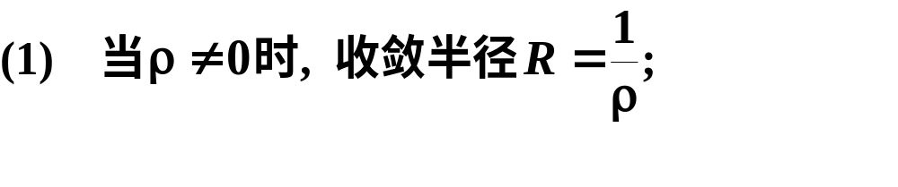
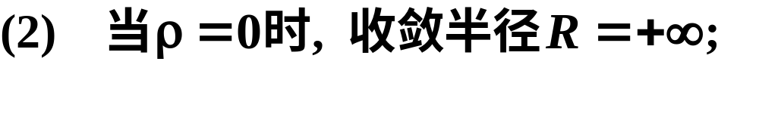
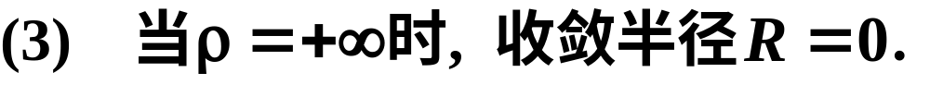
求收敛半径R的定理

Slide 14

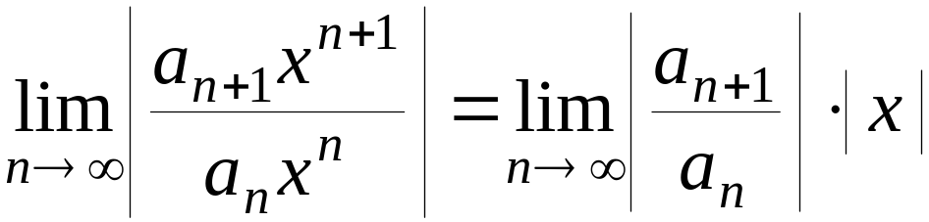
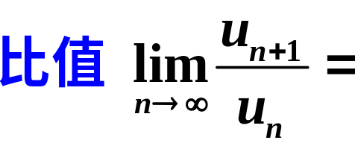
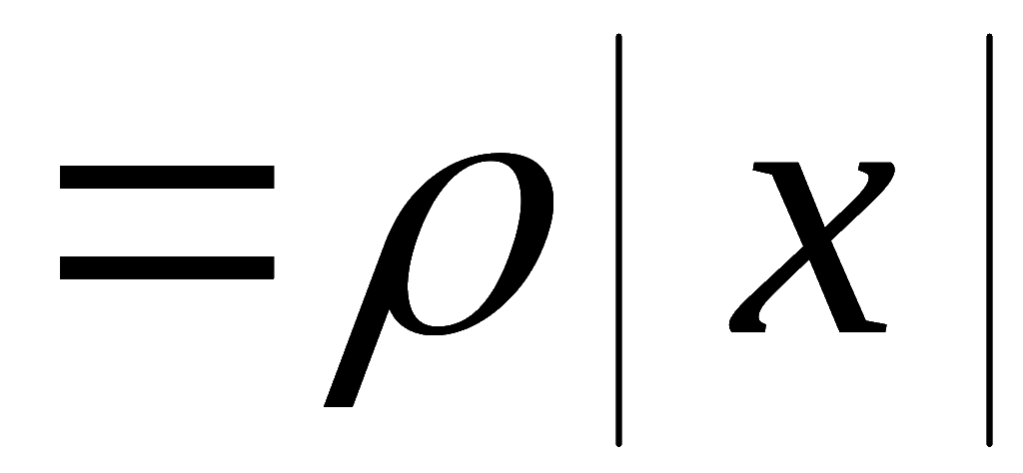

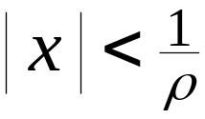

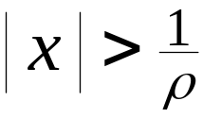
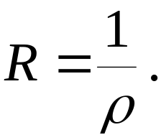




证:
1) 若ρ ≠0,
当
即
时,
原级数收敛;
当
即
时,
原级数发散.
因此级数的收敛半径
2) 若
则根据比值审敛法可知,
对任意 x 原级数
绝对收敛 ,
因此
3) 若
则对除 x = 0 以外的一切 x 原级发散 ,
因此

Slide 15
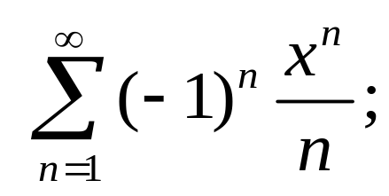









例1 求下列幂级数的收敛半径和收敛域:
解
收敛的！
发散的！

Slide 16






例2 求下列幂级数的收敛半径和收敛域:
解

Slide 17













例3
的收敛半径 .
解: 级数缺少奇次幂项,不能直接应用定理2,
故直接由
比值审敛法求收敛半径.
时级数收敛
故收敛半径为
时级数发散

Slide 18













例4
的收敛域.
解: 令
级数变为
当 t = 2 时, 级数为
此级数发散;
当 t = – 2 时, 级数为
此级数条件收敛;
因此级数的收敛域为
故原级数的收敛域为
即

Slide 19


内容小结
1. 求幂级数收敛域的方法
1) 对标准型幂级数
先求收敛半径 , 再讨论端点的收敛性 .
2) 对非标准型幂级数，
比如缺项幂级数，求收敛半径时直接用比值法
或根值法,
比如（x-x₀)^{n} 型可通过换元化为标准型再求 .

Slide 20



作 业
习 题 10-4
抄笔记
1.（3）（4）（6）（7）

Slide 21









例
解
由达朗贝尔判别法，
原级数绝对收敛.

Slide 22







例
原级数发散.
收敛;
发散;

